Slide 1
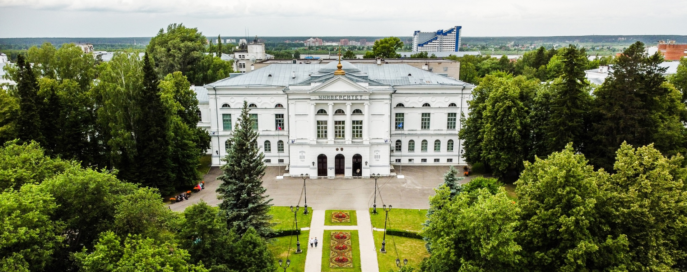

Slide 2
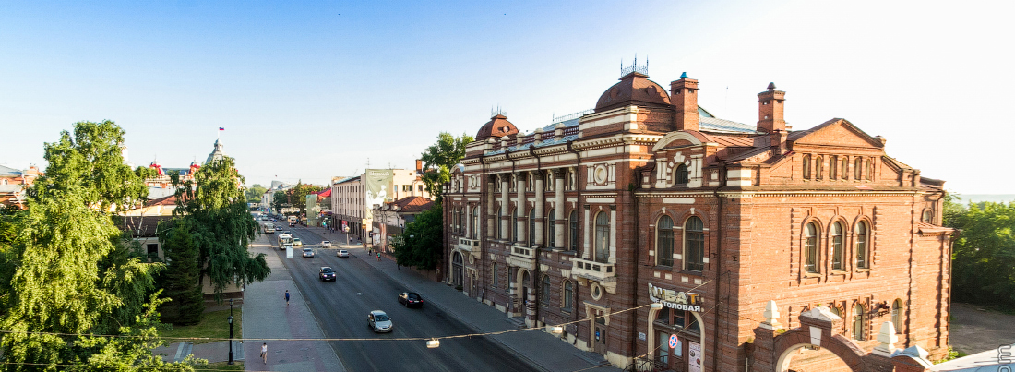
#85
#3
в России
Умный регион
Томск – студенческая и научная столица Сибири
население > 500 000 тыс. чел.
+
6 университетов
2 негосударственных института
4 филиала иногородних образовательных организаций высшего образования

Slide 3
Императорский Томский университет, основанный в 1878 г., стал первым и долгое время был единственным вузом на территории Сибири и Дальнего Востока

Slide 4
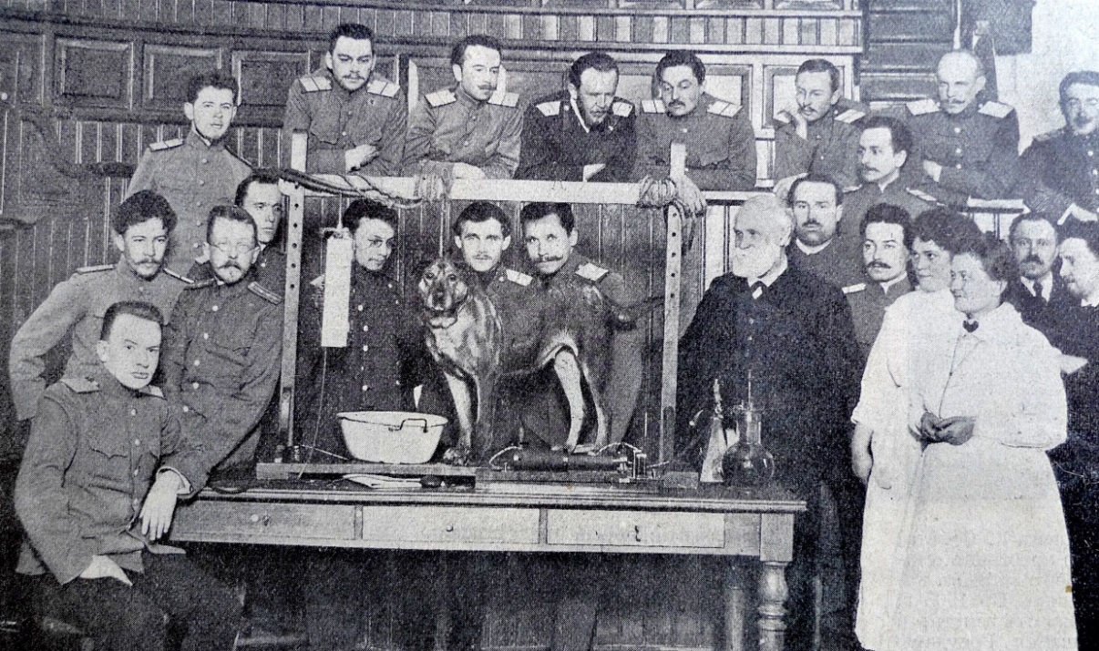
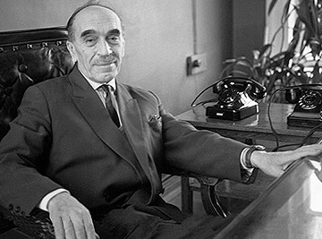
Нобелевские лауреаты в ТГУ
И.П. Павлов, Нобелевский лауреат,
избран профессором Томского университета в 1888 г.
Н.Н. Семенов, Нобелевский лауреат,
работал в Томском университете в 1919–20 гг.

Slide 5
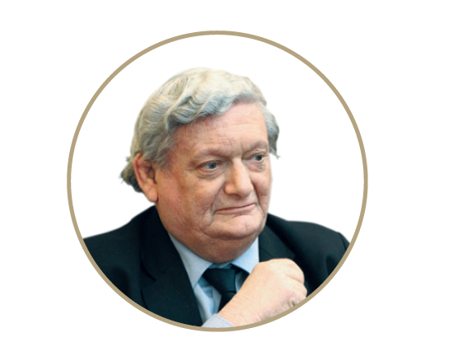
Известные имена в истории ТГУ
Ведущие зарубежные и российские ученые в Томском государственном университете
Жорес Алфёров, нобелевский лауреат
Терренс В. Каллаган, член Шведской королевской академии наук
Харальд цур Хаузен, нобелевский лауреат

Slide 6
Рейтинги
TОП-100
лучших вузов мира
Бриллиантовая лига
ТОП-3 лучших вузов России в рейтинге RUR-2022
по пяти предметным областям
GRAS 2022 г.
Technical Sciences | 2 | Diamond League
Natural Sciences | 3 | Diamond League
Humanities | 2 | Diamond League
Life Sciences | 2 | Golden League
Social Sciences | 2 | Golden League
264 место в мире
ТГУ – лидер среди вузов России в области машиностроения
ТОП-100 Mechanical Engineering
4 место среди российских университетов

Slide 7
ТГУ сегодня
>500
>1 300
докторов
наук
кандидатов наук
27
62
21
академиков и членов-корреспондентов РАН, РАО и других государственных академий
лауреата Государственных
премий РФ
диссертационный совет (ежегодно в ТГУ защищается около 20 докторских и 100 кандидатских диссертаций)

Slide 8
21
факультет и учебный институт
>250
основных образовательных программ
>100
совместных образовательных программ
15 197 студентов из 67 стран
>30
программ на английском языке
3 525 иностранных студентов

Slide 9
Образовательные программы на английском языке
Программы бакалавриата
Linguistics
Software Engineering
Программы магистратуры
Biophotonics
Biodiversity
Mathematical analysis and modeling
Verification and testing of hardware and software modules of telecommunication
Information technologies in science and instrument engineering
Management
Human development: genetics, neuroscience and psychology
Professionally oriented translation
Eurasian Integration

Slide 10
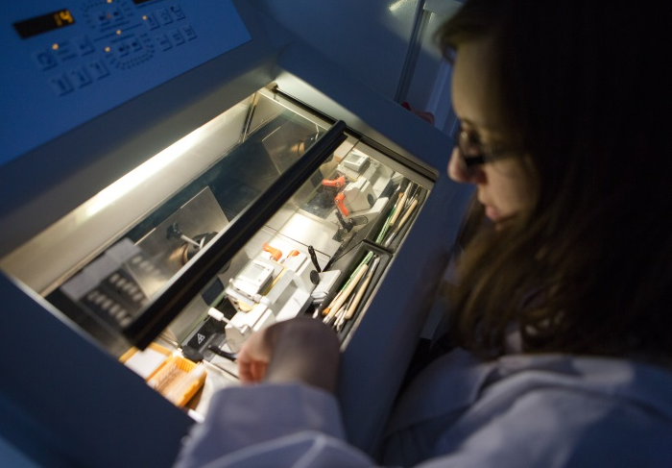
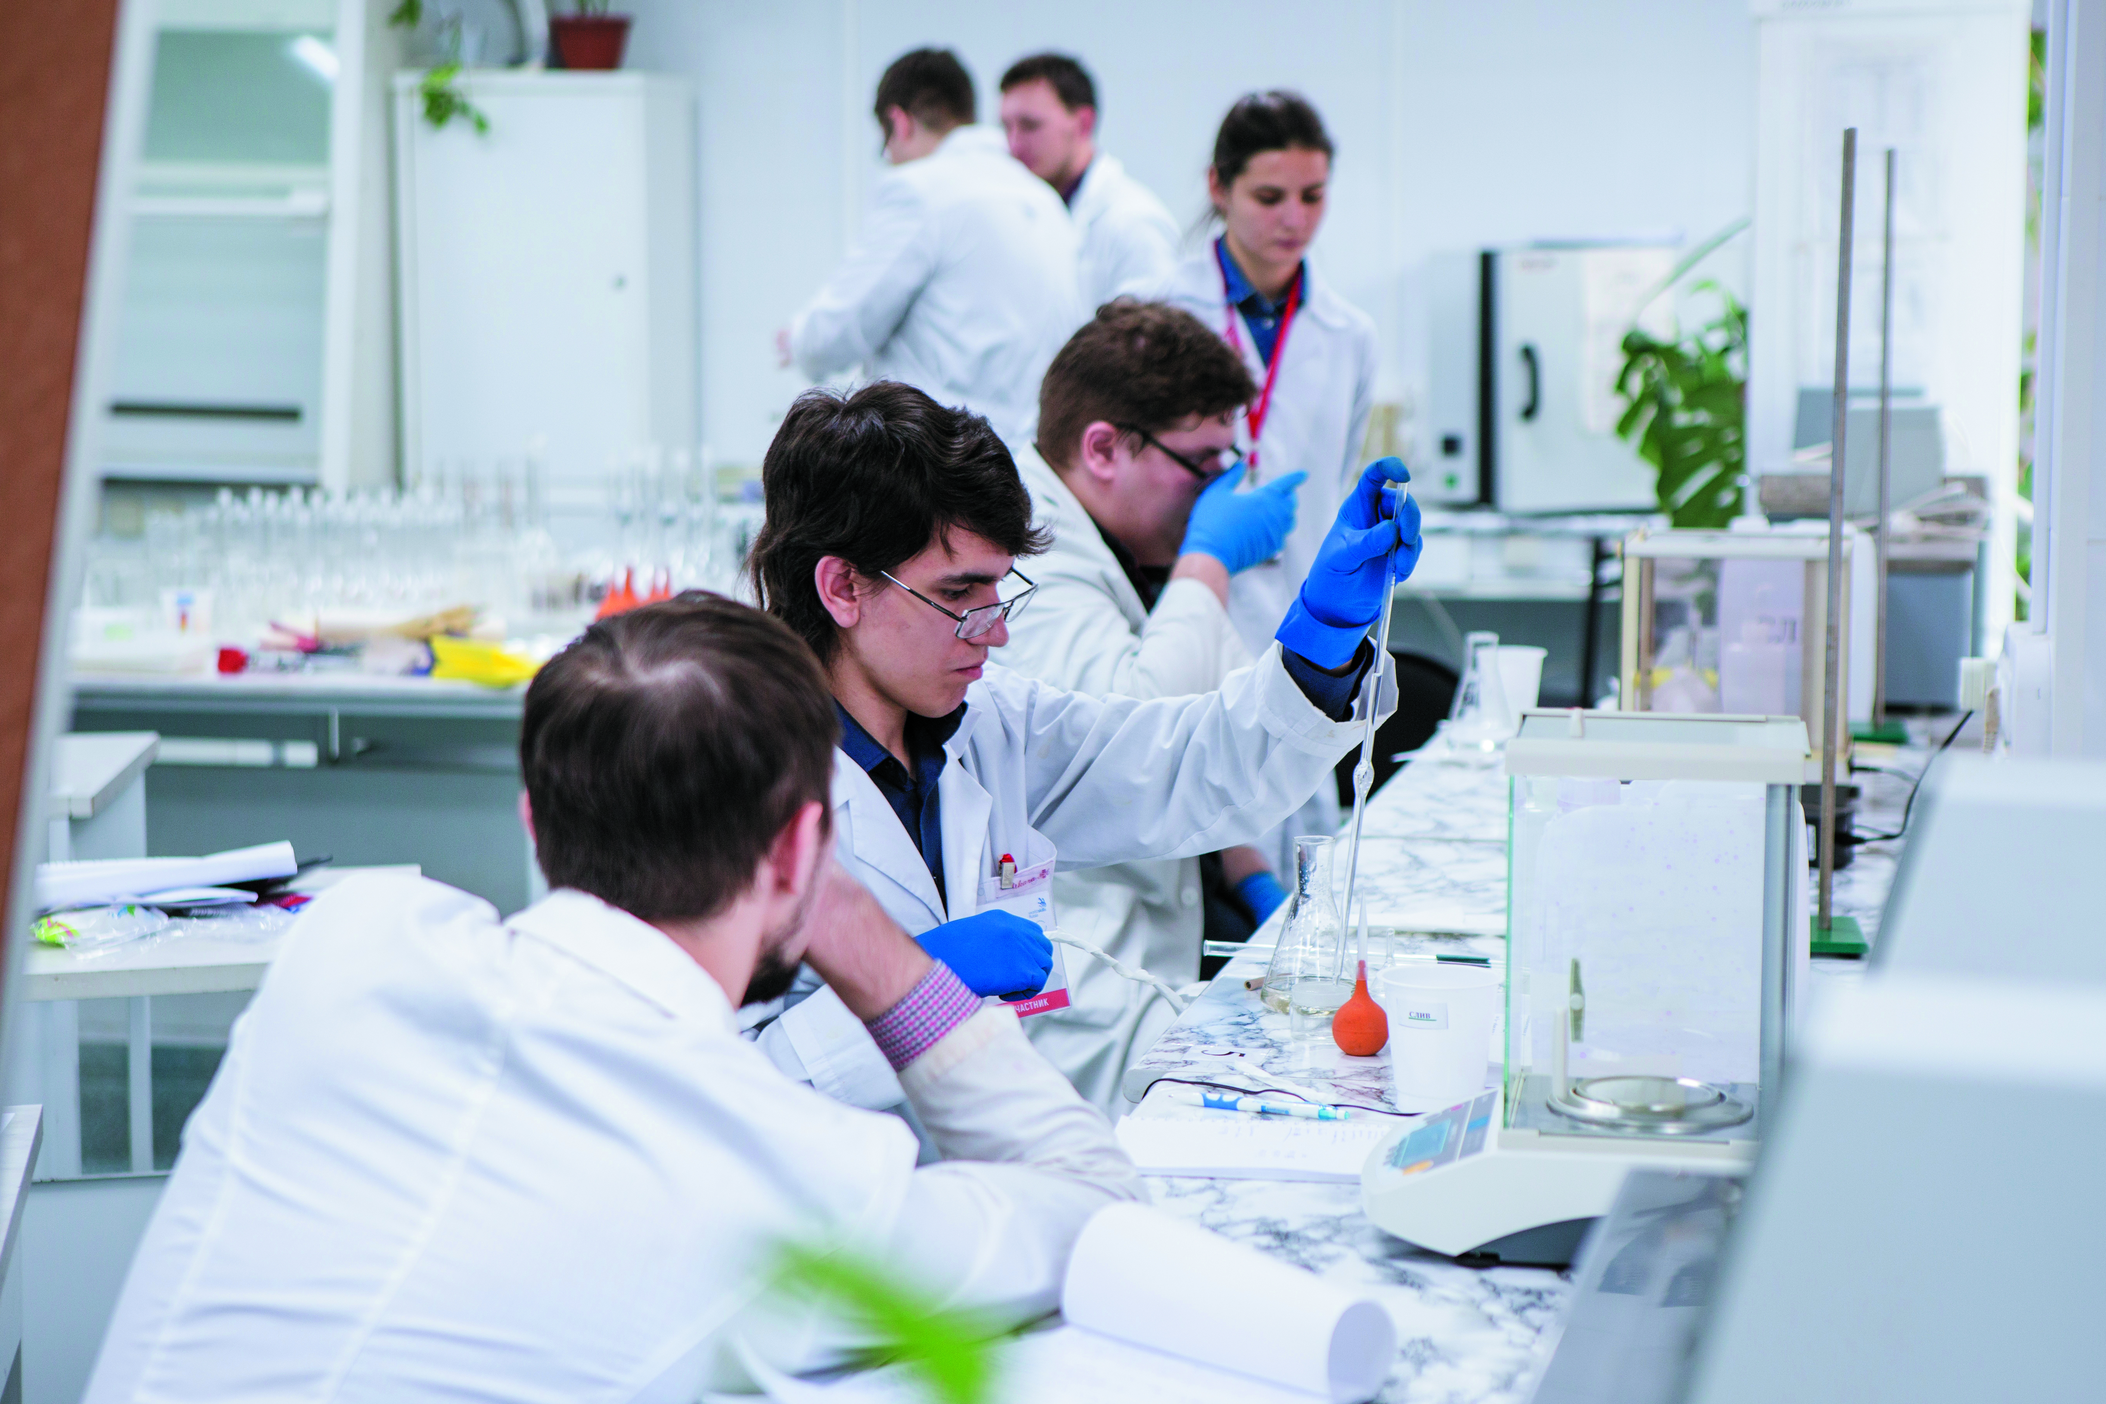
8
12
49
33
центров превосходства
центров коллективного пользования
научно- образовательных центров
ведущие научные школы
3
33
66
научно-исследовательских института
малых инновационных предприятия
лабораторий мирового уровня

Slide 11
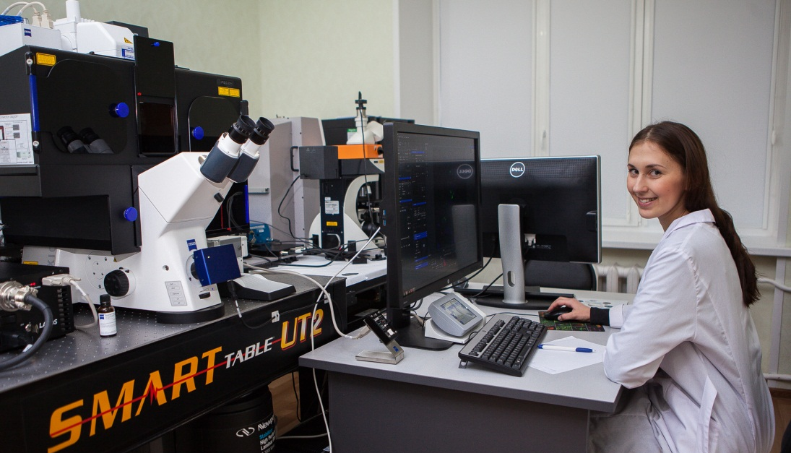
Лаборатории мирового класса

Slide 12
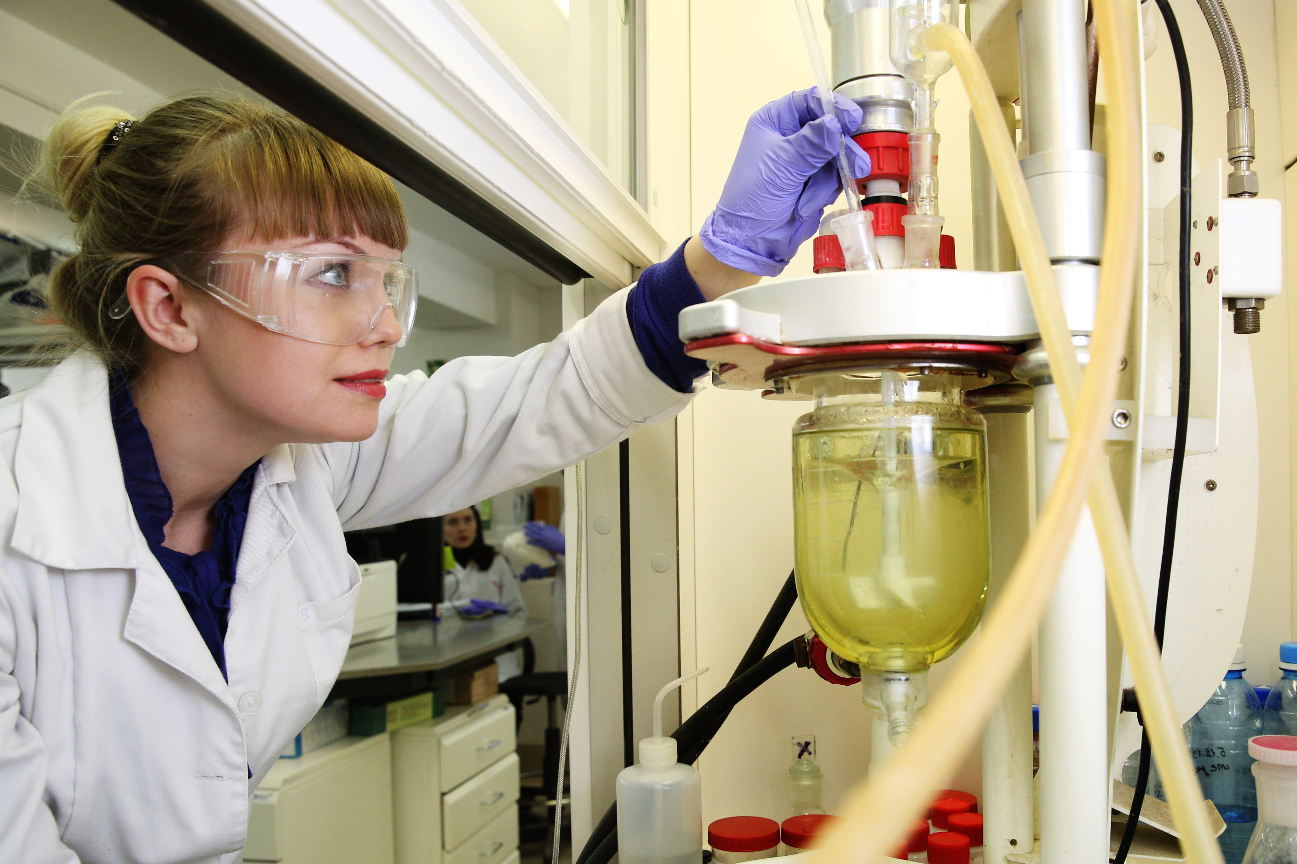
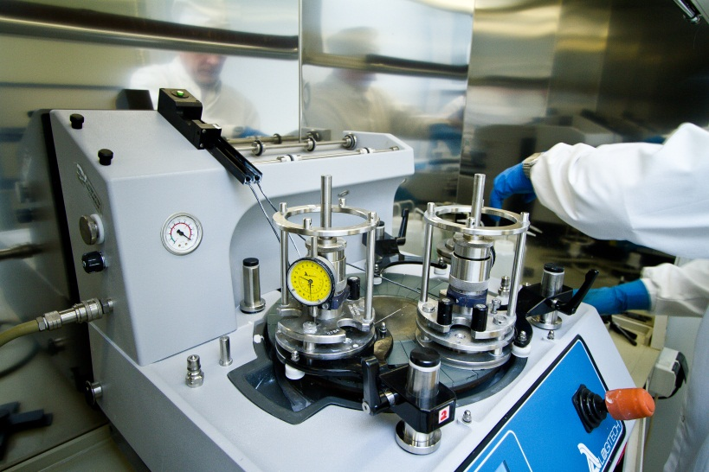
Лаборатории мирового класса

Slide 13
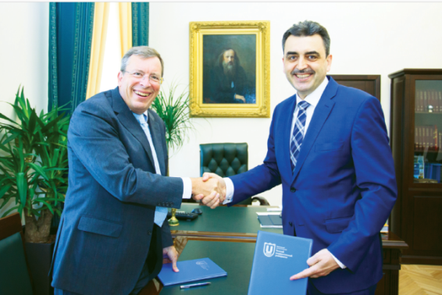
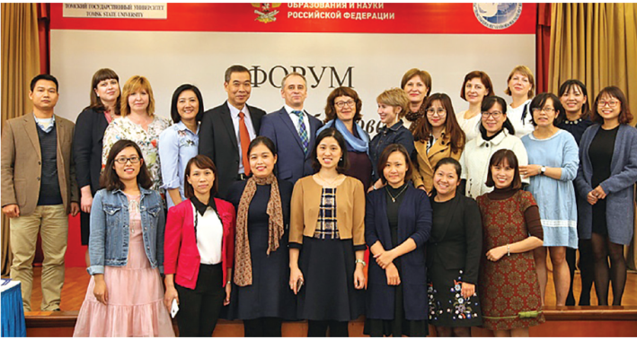
Ключевые партнеры
Наньянский технологический университет
Университет Маастрихта
Эколь Политекник
Университет Лондона
Римский университет Ла Сапиенца
Университет Дарема
Университет Сассекса
Лейденский университет
Индийский технологический институт Мадрас
Индийский технологический институт Бомбея
Парижский технологический институт ParisTech
Университет Паттимура
Университет Маккуори
Миланский технический университет
Университет Вагенингена

Slide 14
Промышленные партнеры ТГУ

Slide 15
Институт Конфуция
Институт Конфуция ТГУ — единственный из всех центров в России — признан китайской стороной одним из наиболее эффективных и вошел в двадцатку лучших среди 500 Институтов Конфуция, работающих в разных странах мира
В 2017 г. прошел первый съезд Ассоциации классических университетов Российской Федерации и Китайской Народной Республики

Slide 16
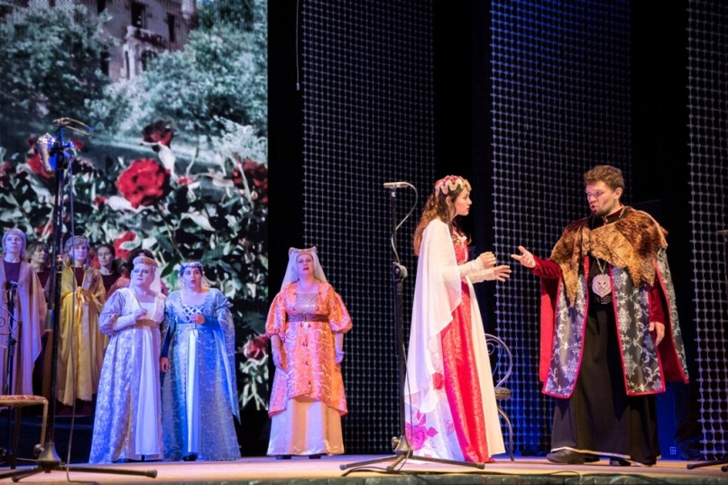
Университетское творчество — городу

Slide 17
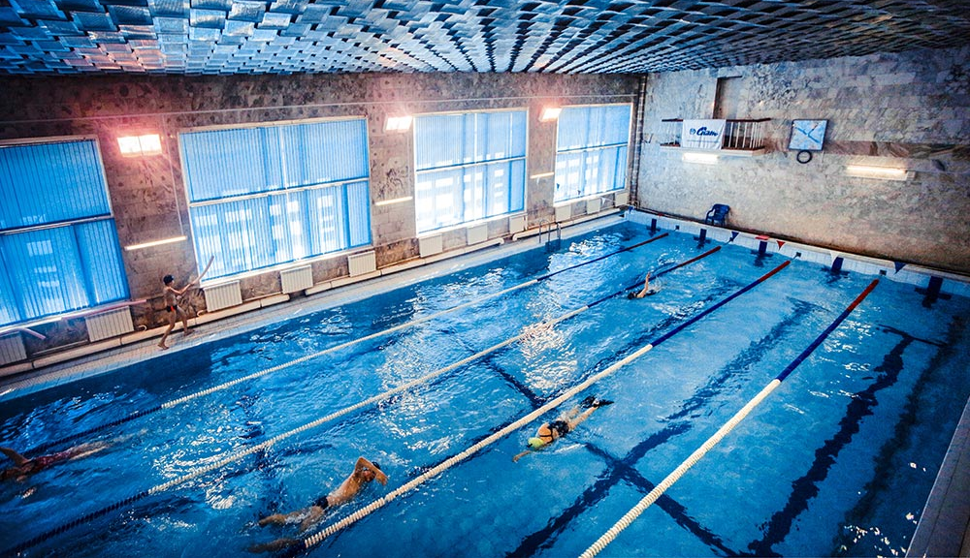
Спорт в ТГУ

Slide 18
Спасибо за внимание!
Национальный исследовательский
Томский государственный университет
634050, г. Томск, пр. Ленина, 36
+7 (3822) 52-98-52, +7 (3822) 52-95-85 (факс)
rector@tsu.ru
www.tsu.ru

